Slide 1
আসসালামু আলাইকুম ওয়া রাহমাতুল্লাহ

Slide 2
আজকের ক্লাসে সবাইকে স্বাগতম

Slide 3
পরিচিতি
রেজাউল করিম চৌধুরী
বি এস,সি,বি,এ
সহকারী শিক্ষক (গণিত )
মির্জারহাট উচ্চ বিদ্যালয়

Slide 4
পাঠ পরিচিতি
ইসলাম ও নৈতিক শিক্ষা
১০ম -শ্রেণি
অধ্যায়-৫
পাঠঃ ১ম ও ২য়

Slide 5
শিখনফল
১।আসমানি কিতাব মোট কয়টি বলতে পারবে ।
২। কুরআনের পরিচয় উল্লেখ করতে পারবে ।
৩। আসমানি কিতাবের প্রতি ইমান আনার গুরুত্ব বর্ননা করতে পারবে ।
৪। আল কুরআন একটি মু’জিযা তা ব্যাখ্যা করতে পারবে।

Slide 6
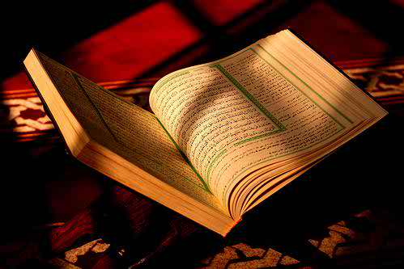

Slide 7
আজকের পাঠের বিষয়
আল ইমান বিল কুতুব

Slide 8
উপস্থাপন
১।আসমানি কিতাব সমূহের প্রতি বিশ্বাস
*মহান আল্লাহ ১০৪ খানা কিতাব অবতীর্ন করেছেন । এর মধ্যে ৪টি প্রধান ও ১০০টি সহিফা বা ছোট । এই কিতাবের প্রতি বিশ্বাস করাকে ইমান বিল কুতুব বলে ।

Slide 9
কুরআন মাজিদের পরিচয়

Slide 10
# মহান আল্লাহ তা’আলা কুরআনে বলেনঃ
বরং তা কুরআন মাজিদ, যা লাওহে মাহ্‌ফুযে সংরক্ষিত।
# আল্লাহ তা’আোআআআআআআআআ লার পক্ষ থেকে হযরত জিব্‌রাইল (আঃ) এর মাধ্যমে সর্বশেষ নবী হযরত মুহাম্মাদ (সাঃ) এর উপর মানুষের হেদায়াতের জন্য যে কিতাব অবতীর্ন করেছেন তা-ই কুরআন।
# কুরআন সংরক্ষণের দায়িত্ত্ব আল্লাহ তা’আলার উপর। এ ব্যাপারে আল্লাহ বলেনঃ “আমি যিকর তথা কুরআন অবতীর্ন করেছি এবং আমিই এর সংরক্ষণকারী।
# কুরআনের কিছু তথ্যঃ পারা সংখ্যা ৩০, সুরা-১১৪টি, আয়াত-৬২৩৬/৬৬৬৬টি, রুকু-৫৫৪টি, সেজদার আয়াত-১৪টি, মুঞ্জিল-৭টি ।

Slide 11
মূল্যায়ন
১। আসমানি কিতাব কাকে বলে ? কয়টি ও কি কি?
২।আসমানি কিতাবের উপর ইমান আনার গুরুত্ত্ব কি কি ?
৩। কুরআনের পারা,সুরা ,আয়াত, সিজদার আয়াত, রুকু, মুঞ্জিল সংখ্যা কত ?
৪।আসমানি কিতাব সকল সমস্যার সমাধান করে কিভাবে ?

Slide 12
বাড়ীর কাজ
আসমানি কিতাবের প্রতি ইমান আনার গুরুত্ত্ব কি লিখে আনবে।

Slide 13
ধন্যবাদ

